Slide 1
Основные цели, принципы и объекты современные стандартизации и сертификации.

Slide 2

Вопросы:
Основные цели, принципы и объекты современные стандартизации и сертификации
Становление требований по совместимости (конструктивной, электрической, электромагнитной, информационной, программной и др.), взаимозаменяемости и унификации продукции к технологическим процессам, метрологическим нормам и правилам.

Slide 3
Основными целями стандартизации являются:
- ускорение научно-технического прогресса, повышение эффективности общественного производства;
- улучшение качества продукции и повышение конкурентоспособности товаров;
- установление рациональной номенклатуры производимых товаров;
- развитие международного сотрудничества во всех сферах деятельности
Важнейшей задачей национальной стандартизации является выведение отечественных стандартов на мировой уровень.

Slide 4
Объектами стандартизации являются конкретная продукция (сырье, материалы, топливо, комплектующие детали, готовые изделия); термины и обозначения; единицы физических величин; методы измерения и контроля; системы документации; технология производства и другие объекты организационно-методического и общетехнического характера. При этом стандартизация может ограничиваться определенными аспектами любого объекта.
Например, применительно к обуви, размеры и прочность могут быть стандартизированы отдельно.

Slide 5
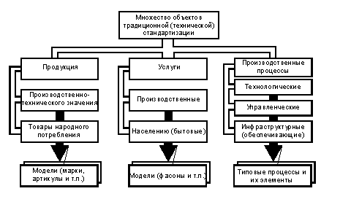

Slide 6
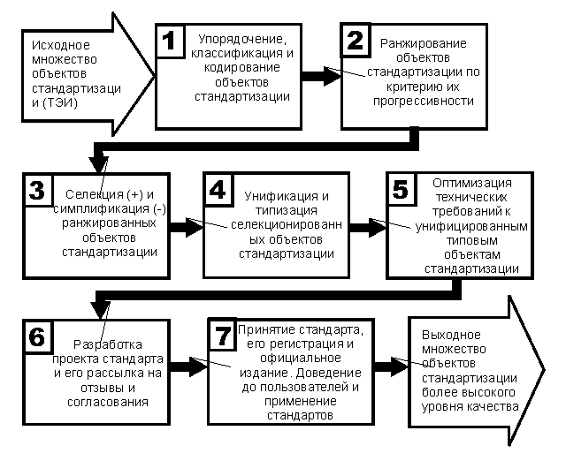

Slide 7
Принципы стандартизации следующие:
1) целесообразность разработки стандарта определяется путем анализа его необходимости в социальном, экономическом и техническом аспектах;
2) приоритетным направлением стандартизации является безопасность объекта стандартизации для человека и окружающей среды, обеспечение совместимости и взаимозаменяемости продукции;
3) стандарты не должны быть техническим барьером в торговле. Для этого необходимо учитывать международные стандарты (и их проекты), правила, нормы международных организаций и национальные стандарты других стран;
4) разработка стандарта должна быть основана на взаимном согласии заинтересованных и участвующих в ней сторон (консенсусе). При этом должно быть учтено мнение каждого по всем вопросам, представляющим взаимный интерес;
5) разработчики нормативных документов должны соблюдать: нормы законодательства, правила в области государственного контроля и надзора, взаимосвязанность объектов стандартизации с метрологией и с другими объектами стандартизации; оптимальность требований, норм и характеристик, включаемых в стандарты;
6) стандарты должны своевременно актуализироваться, что бы не быть тормозом для научно-технического прогресса в стране;
7) обязательные требования стандартов должны быть проверяемы и пригодны для целей сертификации соответствия;
8) стандарты, применяемые на данных уровнях управления, не должны дублировать друг друга.

Slide 8
Становление требований по совместимости (конструктивной, электрической, электромагнитной, информационной, программной и др.), взаимозаменяемости и унификации продукции к технологическим процессам, метрологическим нормам и правилам.
Установленные ГОСТ 8032-84 предпочтительные числа и ряды предпочтительных чисел в еще большей мере обеспечат унификацию значений параметров технических объектов и регламентацию наиболее рационального числа типоразмеров конкретных видов продукции.
В машиностроении и приборостроении предпочтительные числа, принятые за основу при назначении классов точности, размеров, углов, радиусов, канавок, уступов, линейных размеров, сокращают номенклатуру режущего и измерительного инструмента, кулачков для автоматов, штампов, пресс-форм, приспособлений. Это способствует росту уровня взаимозаменяемости, повышению серийности, технического уровня и качества выпускаемой продукции, расширению объемов ее производства, улучшению организации инструментального хозяйства на предприятиях (объединениях). В результате значительно снижается себестоимость изделий. В масштабе всей промышленности может быть получена весьма весомая экономия.

Slide 9


